Slide 1
Encuesta Nacional Agropecuaria 2012

Slide 2
La Encuesta Nacional Agropecuaria 2012
Contenido de la presentación
Resultados
Publicación de resultados
Así hicimos la ENA 2012

Slide 3
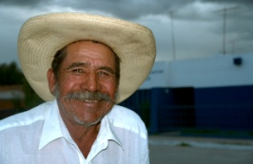
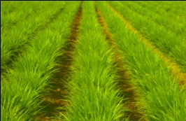
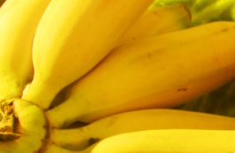
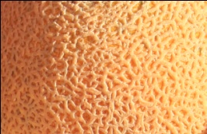
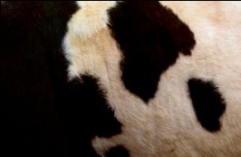
Así hicimos la ENA 2012

Slide 4
Objetivo. Selección de productos y resultados
Objetivo de la ENA 2012
Obtener información estadística actualizada de la producción agropecuaria,
de los 33 principales productos agropecuarios en el país.
Resultados nacionales:
✓Superficie sembrada y cosechada
✓Producción agrícola y pecuaria
✓Existencias pecuarias
✓Otras variables
33 Principales productos:
(80% del PIB del sector primario)
✓ PIB
✓ Ley de Desarrollo
Rural Sustentable
✓ FAO
✓ SAGARPA
Información de dos o tres productos importantes en cada entidad federativa
Tamaño de muestra:
97,442 Unidades de Producción

Slide 5
Los 33 Productos seleccionados
Bovinos
Aves de corral
Maíz grano
Maíz forrajero
Porcinos
Huevo
Caña de azúcar
Pastos
Trigo grano
Aguacate
Sorgo grano
Frijol
Chile
Alfalfa
Jitomate
Papa
Melón y Sandía
Café
Naranja
Uva
Plátano
Limón
Mango
Cebolla
Calabaza
Tomate verde
Algodón
Manzana
Cacao
Arroz
Cebada
Soya
Avena forrajera

Slide 6
Así hicimos la ENA 2012
ENA 2012
Consulta pública para el Censo Agropecuario
Cuestionario elaborado conjuntamente con SAGARPA y FAO
Diseño probabilístico considerando como marco el CA 2007
Muestra grande:
97,442 Unidades de Producción

Slide 7
Temática del cuestionario y Cobertura temporal
Año agrícola
OCT 2011
SEP 2012
CONFORMACIÓN DE LA UNIDAD DE PRODUCCIÓN Y USO DEL SUELO
Terrenos, superficie, riego, tenencia y derechos
AGRICULTURA
Cultivos anuales y perennes
Agricultura protegida
Agricultura alternativa
Tecnología agrícola
Destino y venta de la producción
Mano de obra
Tractores y maquinaria
Crédito y seguro
Problemáticas principales
Tecnologías informáticas y de comunicación
Características sociodemográficas
CRÍA Y EXPLOTACIÓN DE ANIMALES (bovinos, porcinos y aves de corral)
Existencias
Producción de leche y huevo
Tecnología en especies pecuarias
Volumen y venta de la producción

Slide 8
Así hicimos la ENA 2012
Ventajas en el uso de los Dispositivos Electrónicos Móviles (DEM) al momento de la entrevista
Cartografía digital y Directorio de productores digital
Congruencia entre la superficie cartográfica y la superficie declarada
Captura y validación del cuestionario
Actualización del terreno

Slide 9
Resultados

Slide 10
Superficie cosechada por cultivo. Cultivos anuales
Hectáreas
Año agrícola
Octubre 2011
Septiembre 2012

Slide 11
Superficie cosechada por cultivo. Cultivos perennes
Hectáreas
Año agrícola
Octubre 2011
Septiembre 2012

Slide 12
Cultivos que mayor incremento de superficie cosechada tuvieron
de 2007 a 2012, en términos porcentuales

Slide 13
Cultivos que mayor decremento de superficie cosechada tuvieron
de 2007 a 2012, en términos porcentuales

Slide 14
Producción por cultivo. Cultivos anuales
Toneladas
Año agrícola
Octubre 2011
Septiembre 2012

Slide 15
Producción por cultivo. Cultivos perennes
Toneladas
Año agrícola
Octubre 2011
Septiembre 2012

Slide 16
Porcentaje del volumen de producción de los principales cultivos anuales
según tamaño de las Unidades de Producción
Encuesta Nacional Agropecuaria 2012
Las Unidades de Producción grandes son aquellas que tienen más de 20 hectáreas de superficie sembrada y/ó más de 120 bovinos y/ó más de 150 porcinos.

Slide 17
Porcentaje del volumen de producción de los principales cultivos perennes
según tamaño de las Unidades de Producción
Encuesta Nacional Agropecuaria 2012
Las Unidades de Producción grandes son aquellas que tienen más de 20 hectáreas de superficie sembrada y/ó más de 120 bovinos y/ó más de 150 porcinos.

Slide 18
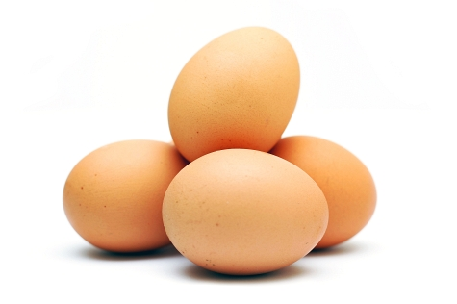
Población de bovinos, porcinos y aves de corral
(millones de cabezas el 30 de septiembre de 2007 y de 2012)
La ENA 2012 reporta una producción nacional media diaria de huevo de
7,616 toneladas

Slide 19
Resultados temáticos
Superficies y sistemas de riego
Tecnologías
TIC´s
Resultados temáticos
Mano de obra y edad de los productores
Crédito y seguro
Problemas para el desarrollo de las actividades

Slide 20
Superficies sembradas de riego y de temporal
Censo Agropecuario 2007
Encuesta Nacional Agropecuaria 2012
17.4%
18.2%
82.6%
81.8%
Superficie de riego
Superficie de temporal

Slide 21
Sistemas de riego
La suma de porcentajes es diferente al 100% debido a que las Unidades de Producción pueden haber declarado más de un concepto.

Slide 22
Calidad del agua utilizada para irrigación,
según el tamaño de las Unidades de producción
Encuesta Nacional Agropecuaria 2012
Las Unidades de Producción grandes son aquellas que tienen más de 20 hectáreas de superficie sembrada y/ó más de 120 bovinos y/ó más de 150 porcinos.
La suma de porcentajes es diferente al 100% debido a que las Unidades de Producción pueden haber declarado más de un concepto.

Slide 23
Calidad del agua utilizada para irrigación
La suma de porcentajes es diferente al 100% debido a que las Unidades de Producción pueden haber declarado más de un concepto.

Slide 24
Origen del agua de riego, según el tamaño de las Unidades de Producción
Encuesta Nacional Agropecuaria 2012
Las Unidades de Producción grandes son aquellas que tienen más de 20 hectáreas de superficie sembrada y/ó más de 120 bovinos y/ó más de 150 porcinos.
La suma de porcentajes es diferente al 100% debido a que las Unidades de Producción pueden haber declarado más de un concepto.

Slide 25
Tecnologías que utilizan las Unidades de Producción
que realizan la actividad agrícola
Encuesta Nacional Agropecuaria 2012
Unidades de producción con actividad agrícola = 95.0%
La suma de porcentajes es diferente al 100% debido a que las Unidades de Producción pueden haber declarado más de un concepto.

Slide 26
Principales tecnologías que utilizan las Unidades de Producción
que realizan la actividad agrícola, según tamaño
Encuesta Nacional Agropecuaria 2012
Las Unidades de Producción grandes son aquellas que tienen más de 20 hectáreas de superficie sembrada y/ó más de 120 bovinos y/ó más de 150 porcinos.
La suma de porcentajes es diferente al 100% debido a que las Unidades de Producción pueden haber declarado más de un concepto.

Slide 27
Principales tecnologías empleadas en la actividad agrícola
La suma de porcentajes es diferente al 100% debido a que las Unidades de Producción pueden haber declarado más de un concepto.

Slide 28
Tecnologías que utilizan las Unidades de Producción
que realizan la cría y explotación de bovinos
Encuesta Nacional Agropecuaria 2012
Unidades de producción que realizan la cría y explotación de bovinos = 23.8%
La suma de porcentajes es diferente al 100% debido a que las Unidades de Producción pueden haber declarado más de un concepto.

Slide 29
Principales tecnologías que utilizan las Unidades de Producción
que realizan la cría y explotación de bovinos, según tamaño
Encuesta Nacional Agropecuaria 2012
Las Unidades de Producción grandes son aquellas que tienen más de 20 hectáreas de superficie sembrada y/ó más de 120 bovinos y/ó más de 150 porcinos.
La suma de porcentajes es diferente al 100% debido a que las Unidades de Producción pueden haber declarado más de un concepto.

Slide 30
Unidades de Producción que utilizan tractor y antigüedad de los mismos
La ENA 2012 indica que las Unidades de Producción con tractor propio son
13.4%
No especificado

Slide 31
Principales tecnologías de información y comunicación
que utilizan las Unidades de Producción, según tamaño
Computadora | 1.8%
Internet | 1.7%
Teléfono celular | 14.8%
Encuesta Nacional Agropecuaria 2012
Las Unidades de Producción grandes son aquellas que tienen más de 20 hectáreas de superficie sembrada y/ó más de 120 bovinos y/ó más de 150 porcinos.
La suma de porcentajes es diferente al 100% debido a que las Unidades de Producción pueden haber declarado más de un concepto.

Slide 32
Unidades de Producción con crédito según fuente
Unidades de Producción con crédito = 7.7%
Encuesta Nacional Agropecuaria 2012
La suma de porcentajes es diferente al 100% debido a que las Unidades de Producción pueden haber declarado más de un concepto.

Slide 33
Unidades de Producción con crédito según fuente
La suma de porcentajes es diferente al 100% debido a que las Unidades de Producción pueden haber declarado más de un concepto.

Slide 34
Unidades de Producción con seguro según fuente
Unidades de Producción con seguro = 3.1%
Encuesta Nacional Agropecuaria 2012
La suma de porcentajes es diferente al 100% debido a que las Unidades de Producción pueden haber declarado más de un concepto.

Slide 35
Principales problemas para el desarrollo de las actividades agropecuarias
Encuesta Nacional Agropecuaria 2012
La suma de porcentajes es diferente al 100% debido a que las Unidades de Producción pueden haber declarado más de un concepto.

Slide 36
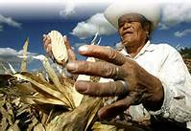
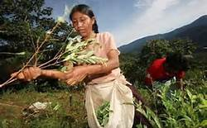
Mano de obra por categoría y género
En el 87.3% de las Unidades de Producción el productor ocupa mano de obra
(familiares y/o personal contratado).
Encuesta Nacional Agropecuaria 2012

Slide 37
Mano de obra que utilizan las Unidades de Producción, según tamaño
Encuesta Nacional Agropecuaria 2012
Las Unidades de Producción grandes son aquellas que tienen más de 20 hectáreas de superficie sembrada y/ó más de 120 bovinos y/ó más de 150 porcinos.

Slide 38
Familiares que participan en la actividad agropecuaria y personal contratado por las Unidades de Producción

Slide 39
Edad de los productores agropecuarios

Slide 40
Publicación de resultados

Slide 41
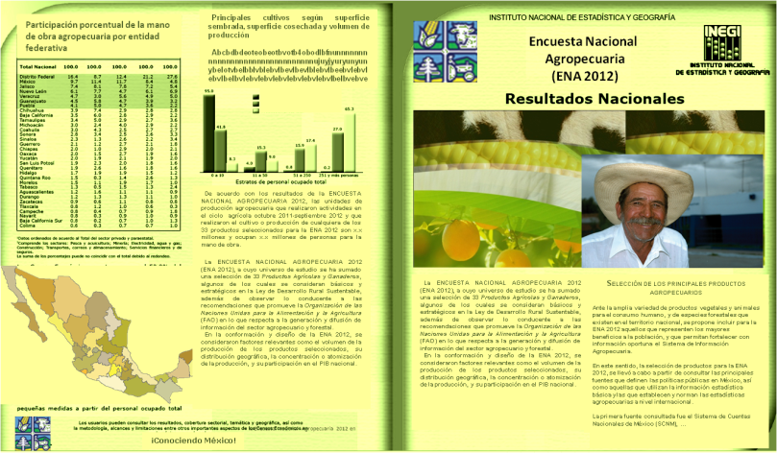
Resultados de la ENA 2012
Primeros resultados:
Carpetas temáticas con información general
35 tabulados (nacionales y por entidad federativa)
20 temas
200 variables
Atención a usuarios especializados (Laboratorio de microdatos)

